Slide 1
2021/05/26進度報告
上週討論結果todo修正
發展方向進度

Slide 2
上週討論結果todo修正
在上週我們還有再對報告做一次討論，並且有找出幾個可以做更好的部分：
欣葶: 1.ETS分數優點確認(原先不確定ETS分數實際計算上的優點跟代表性) 2.圖標題要改（標閾值並確認繪圖時間）(原先沒有標註閾值與繪圖資料時間) 3.各種分數越高/低越好的箭頭圖示(需要圖示讓讀者了解分數高低代表的意義)
憶彤: 1.兩種數值的範圍跟程度相似要更清楚（最好舉例說明）(原先不太清楚數值代表的程度與意義) 2.程式output數值不對，程式碼檢視debug(原先有bug)
展皇： 0.code review，整合大家的code傳上github(方便除錯維護與共享版本控制) 1.完善kmean的數個可改進方向
(濾除影響分群的局部訊號、尋找初始kernel擺放方式)(初始outliner會嚴重影響分群) 2.完成線性外延 3.深度學習資料確認與convLSTM模型初探

Slide 3
欣葶的部分
(說明位於備忘稿欄

Slide 4
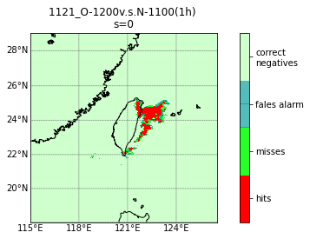
Comment:
S 代表??
Notes:
畫出來的圖如上，這是以0為門檻，圖中(observe-0min. v.s. nowcasting-60min.)是直接拿一小時前的外推結果和觀測場做比對

Slide 5
目前進度-比對觀場和預測場的格點(11/21)
上圖為隨著門檻提高，雷達迴波的改變
Question: 我假設Ｓ是“回波”的門檻，如果是的話，上面這句話是什麼意思？
Notes:
11/21
以上三張圖 有1小時也有2小時的結果，分別有不同的門檻，由圖中可以看到，門檻越高 有過門檻的區域越小，hit的情況也更小。2小時的圖也比1小時的 紅色區域比例更小一些

Slide 6
目前進度-比對觀場和預測場的格點(11/23)
上圖為隨著門檻提高，雷達迴波的改變
Notes:
11/23

Slide 7
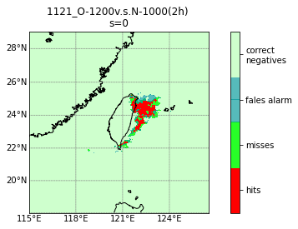
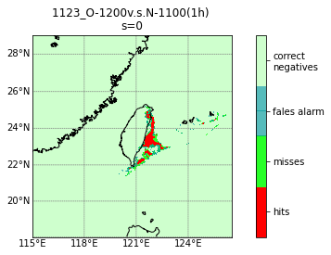
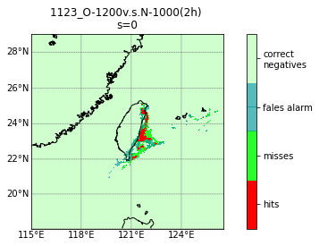
Notes:
上圖的觀測時間都是12:00，門檻=0，分別和由10點以及11點的觀測場外推結果做比較，可以看到右邊2小時的圖 也比左邊1小時的 紅色區域面積變小(即準確面積變小)，藍色/綠色(誤報/未報)面積比例增大
仔細看也可以發現1121的圖中，2小時的fales alarm區域比1小時的大許多，也就是說 外推兩小時所認為的降水面積應該要是更大的，但是事實上卻小一些，以上的情況發生在對流胞的北部較明顯。1123的圖則是可以看到，外推2小時 東北邊是misses的區域，而fales alarm則是出現在西南邊，也就是說，原本預測的降雨地區 整個都比觀測的還要偏向西南方。
兩天的共同點是，1小時的預測就算有不準的地方，但是並沒有向2小時的結果 有比較明顯的位置偏移，整體位置都在觀測場的附近

Slide 8
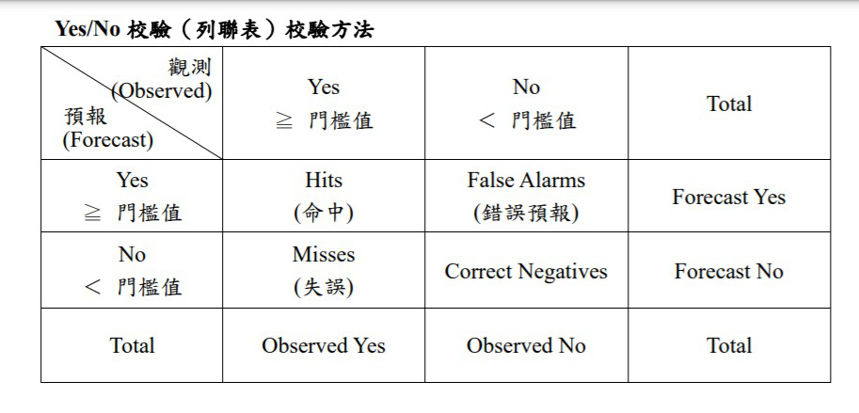
分數校驗
Suggestion: 可以看看同一個門檻下，2小時到4小時的表現如何；
也就是隨時間變化，hit 的百分比下降情況
(a)
(b)
(c)
(d)

Slide 9
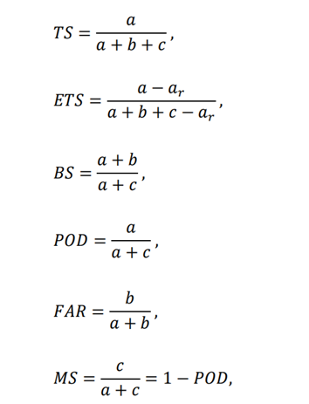

a 為命中格點(hits)、
b 為誤報格點(false alarms)，
c 為漏報格點(misses)、
d 為正確識別格點
ar則 是隨機可正確預測的次數
Notes:
可利用前面的資料來算出以下分數:
TS(預兆得分)、ETS(公正預兆得分)、POD(可偵測率)、FAR(誤報率)
箭頭表示 預報越準時的分數變動方向，如:箭頭向上表示分數越大 預報越準；反之，箭頭向下表示，分數越小 預報越準

Slide 10
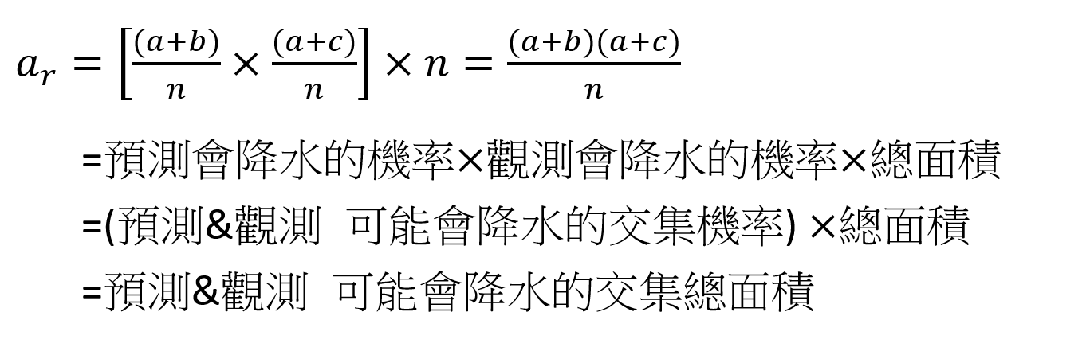
預兆得分&公正預兆得分
這兩項的差異在於a_{r}
Notes:
此方法會使ETS比TS還要嚴格，減去的ar部分只是機率，並不是實際數字，做這個步驟只是為了避免一些比較極端的情況發生。
以梅雨或颱風為例，當觀測到的降雨面積很大時，就會變成 無論預測哪都很可能被觀測的降雨位置所涵蓋，所以看起來命中率高，但事實上卻不是，因此會導致分數偏高，這時候若減去預測及觀測的可能交集面積大小(無論觀測和預測的位置在哪，只要在n個格點上，就會碰巧有交集的機率面積就是ar個那麼多，所以也可以說 並不是預測的功勞)，就可以稍微降低分數，使結果更貼近

Slide 11
憶彤的部分

Slide 12
動差法
Comments: 照理說，相似度應該是隨時間遞減比較合理，
但是我對動插法的細節並沒有很清楚，或許可以跟同組以及
李采蓉討論一下。
修正動差法的coding
得出結果:
回波方面:
11/21外推一小時相似度: 0.3337
11/21外推兩小時相似度: 0.5606
11/23外推一小時相似度: 0.4292
11/23外推兩小時相似度: 0.25
結論: 在動差法下，11/23外推兩小時比一小時準確，但11/21卻是兩小時外推的相似度較高，可能11/21一小時外推回波的形狀和觀測結果差異較大

Slide 13
動差法
Comments: 如同上一張所提到，降雨的結果比較合理。
所以你們要了解一下為什麼回波與降雨的結果會這麼不同。
照理說，降雨的資訊是來自於回波，他們兩個的結果應該
要相似才對。
降雨方面:
11/21外推一小時相似度: 0.6933
11/21外推兩小時相似度: 0.2756
11/23外推一小時相似度: 0.4166
11/23外推兩小時相似度: 0.2796
結論:兩天皆是一小時外推比兩小時準

Slide 14
展皇的部分

Slide 15
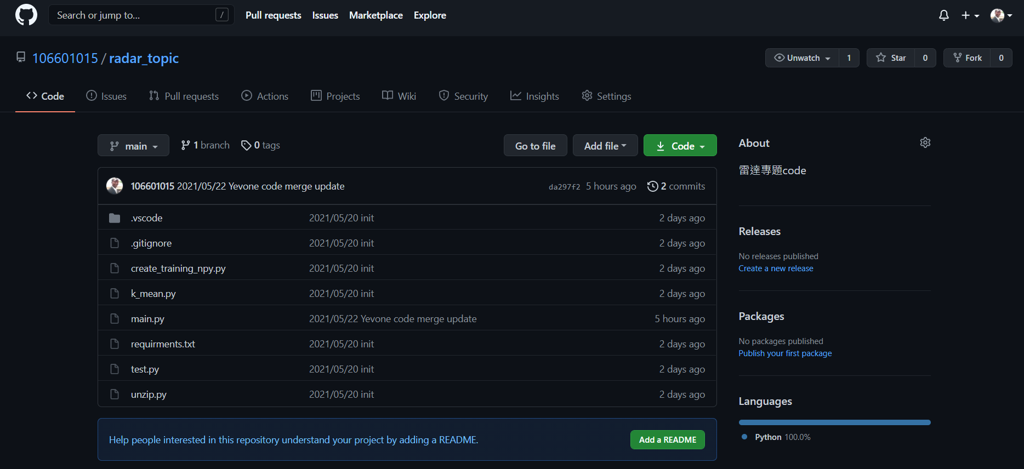
code review，整合大家的code傳上github
https://github.com/106601015/radar_topic

Slide 16
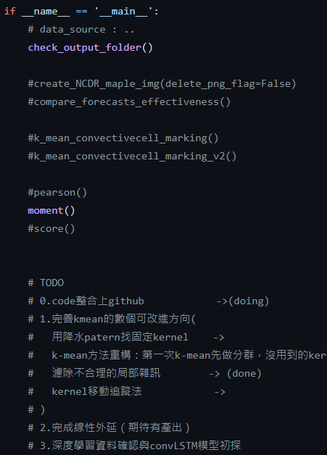
code review，整合大家的code傳上github
已完成
方便未來做程式的共作與除錯
並且將欣葶、憶彤的程式碼作重構與優化

Slide 17
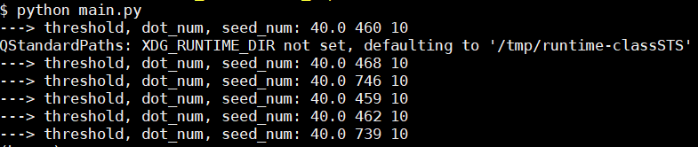
完善kmean的數個可改進方向-濾除影響分群的局部訊號
naive版本濾除：檢查dbz高於閾值的點，若其周圍格點的dbz相差>delta(意即：這點特別高但上下左右的值跟它差太多)，則該點變成上下左右值的平均
此預處理針對可能有氣象上的意義，但不利分群的高強度格點做暫時濾除，只是為了分群+線性外延方便，在之後每個資料點都會依據kernel的移動做線性平移。
21號12點觀測場超過40dbz者有460個點，濾除後剩459個點，濾除1個點；
21號11點1hr外延場超過40dbz者有468個點，濾除後剩462個點，濾除6個點；
21號10點2hr外延場超過40dbz者有746個點，濾除後剩739個點，濾除7個點；
Questions:
1. 通常降雨與非降雨
會有你說到的周圍格點
與該點的值相差較多的
狀況，但是這種情況下
與周圍平均並不合理
2. 強降雨區域也會有周圍
與該點相差很大的情況，
與周圍平均表示降低了強
降水的強度。也不合理。

Slide 18
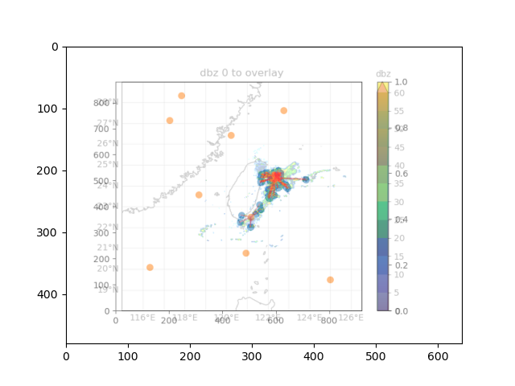
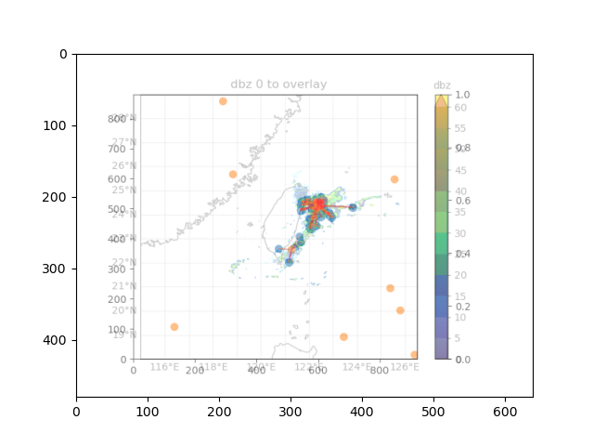
完善kmean的數個可改進方向-濾除影響分群的局部訊號
12點觀測場：濾除恆春半島的點

Slide 19

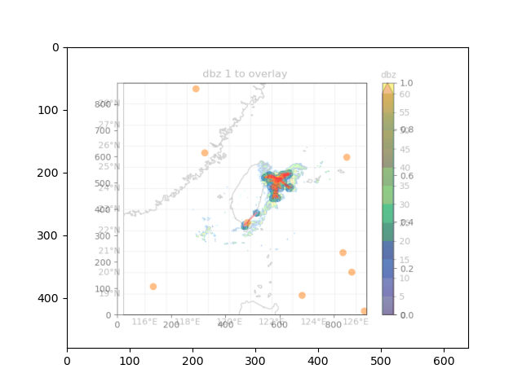
完善kmean的數個可改進方向-濾除影響分群的局部訊號
11點一小時外延場：台灣海峽兩個點、台灣西部兩個點etc.，分群從三群變成兩群

Slide 20


完善kmean的數個可改進方向-濾除影響分群的局部訊號
10點兩小時外延場：濾除台南-高雄兩個點etc.，分群從三群變成兩群

Slide 21
完善kmean的數個可改進方向-濾除影響分群的局部訊號
可以看到在大面積強對流的情況基本上不受影響
但一些局部高值可能會影響我們分群後kernel的位置，不利外延
舉例：南部局部高值與東部沿海對流高值分到同一群，導致應該要代表東部沿海對流高值的kernel顯著往南部拉，在南部局部高值消失後又顯著往東部回去，不利我們從kernel位置判斷外延方向。
因此之後的k-mean應該都會以濾除後的資料為資料基礎。
Comments: 1)Deep learning 原先就是希望能夠幫忙掌握局部範圍的強降雨區域，如果利用K-mean
的結果，只能針對大面積強降水有較好的表現，那麼MAPLE的外延是否便能夠達此目的? 你們這
一組可以把MAPLE跟 deep learning 下的結果拿來做比較看看。濾除強對流區，之後進行的即時
預報結果真的有比較好嗎? 2) K-mean 一般會進行分類分組的動作，這個部份我在目前並沒有看到，
是因為K-mean 跟deep learning 結合不需要這個部份嗎? 如果需要，分組的依據是否最佳化? 怎麼
判斷?

Slide 22
完善kmean的數個可改進方向-尋找初始kernel擺放方式
kmean法有個缺點：kernel數量太少會沒有分群效果，太多又會難以追蹤且找不到移動趨勢
而且原先隨機分布的kernel會導致每次執行的分群結果會有細微差異
因此考慮幾種方式：
1.將初始kernel固定在台灣附近，以擷取不同型態/地理位置的降水(可能會有跨區偏移的問題)
2.繼承原始的隨機kernel型態，但是第一次分群沒用到的kernel就丟掉，僅用有標定的kernel做更新移動，同時記錄kernel們的移動，最後得到一串kernel們的移動方向作外延(kernel的標定與生成衰減有實作難度)
3.其他想法： 簡易版本，只用一個kernel；
給定一個kernel的限制半徑r，此r內不可再有新kernel分群(可幫助標定)

Slide 23
完善kmean的數個可改進方向-深度學習資料確認與convLSTM模型初探
深度學習所需資料量巨大(約數千個序列性資料才有泛化效果)
但目前系上主機容量不太夠所有已知資料作解壓縮，資料處理上會非常耗時，且觀測場的資料上能提供的資料也不太夠；
而convLSTM模型有做了小嘗試(用學界常用的moving-mnist資料集測試，10000筆20偵的64*64圖片序列)，但是受限於硬體性能(學生電腦GPU只有1050ti 3GB)而無法做超過100筆的資料，模型訓練難度高，且需要遷移資料到colab上才能訓練。
資料跟硬體問題都正在解決中。

Slide 24
上週討論結果todo完成度：
欣葶: 1.ETS分數優點確認 (V) 2.圖標題要改（標閾值並確認繪圖時間） (V) 3.各種分數越高/低越好的箭頭圖示 (V)
憶彤: 1.兩種數值的範圍跟程度相似要更清楚（最好舉例說明） (X, 待補) 2.程式output數值不對，程式碼檢視debug (V)
展皇： 0.code review，整合大家的code傳上github (V) 1.完善kmean的數個可改進方向 (前者V, 後者正在實現演算法)
(濾除影響分群的局部訊號、尋找初始kernel擺放方式) 2.完成線性外延 (下周進度) 3.深度學習資料確認與convLSTM模型初探 (多重問題解決中)

Slide 25
發展方向
欣葶: 發展方向：找出其他歷史資料(2020秋季)個案做分數校驗
憶彤: 發展方向：kmean外延跟分數校驗（moment問題、片段問張老師）
展皇： 發展方向：kmean外延跟深度學習（軟硬體問題均需解決）

Slide 26
謝謝老師

